Slide 1
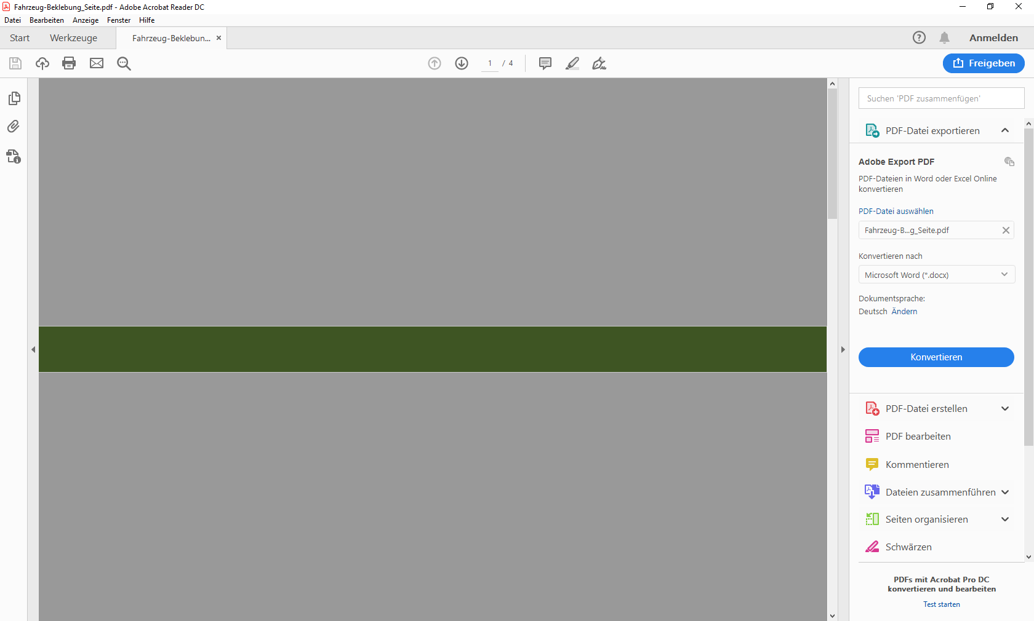



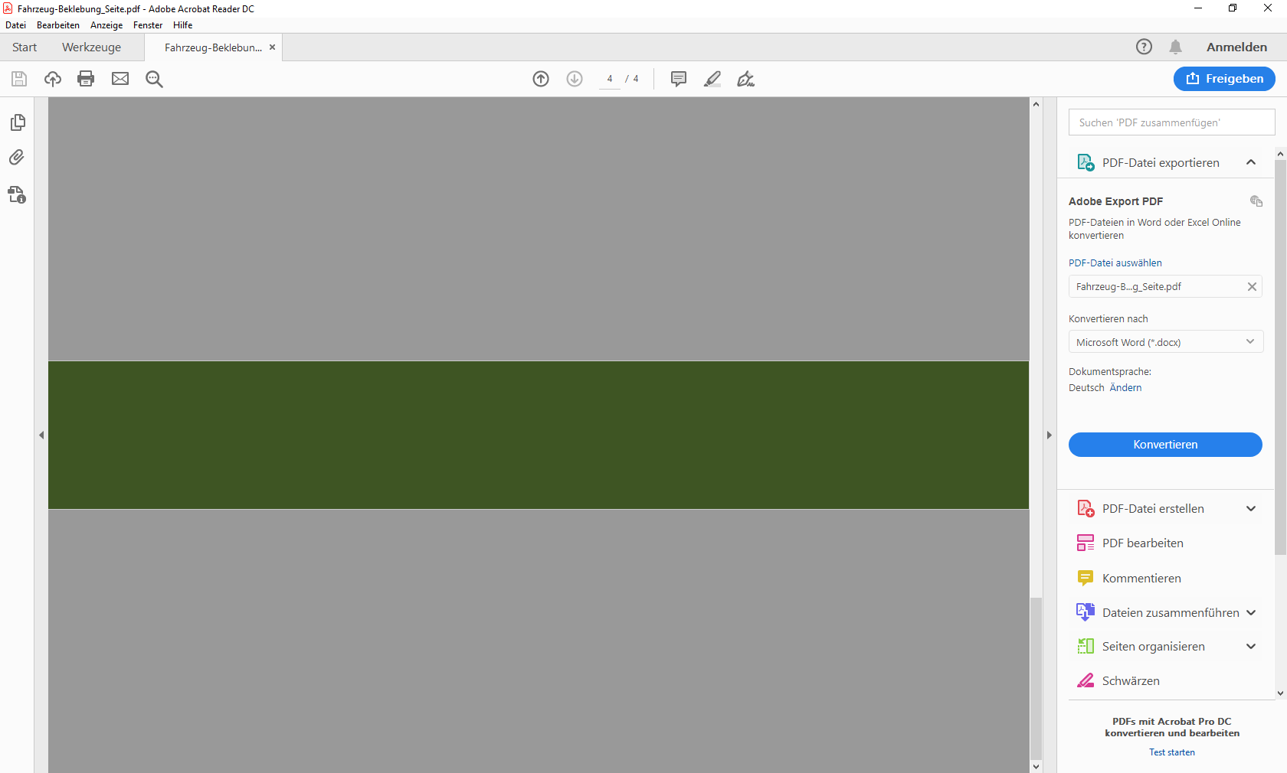
Wildschweinpfanne mit Rührei
Zutaten (für 6 Personen):
4 Schalotten
3 Knoblauchzehen
6 Kartoffeln
200g durchwachsener Speck
3 EL gehackte Petersilie
4 EL Olivenöl
1kg Hackfleisch vom Wildschwein
Meersalz
frisch gemahlener schwarzer Pfeffer
1 TL Kräuter der Provence
9 große Eier
1 Schalotten und Knoblauch schälen und fein hacken. Die Kartoffeln schälen und würfeln. Den Speck in kleine Würfel schneiden. Die Petersilie waschen, trocken tupfen und fein hacken.
2 In einer großen, tiefen Bratpfanne das Olivenöl erhitzen und den Speck darin auslassen. Die Zwiebeln und den Knoblauch dazugeben und 5 Minuten weich dünsten. Das Fleisch hinzufügen, 10 Minuten braun anbraten und mit Salz, Pfeffer und Kräutern der Provence würzen. Die Kartoffeln dazugeben und 20 Minuten zugedeckt sanft braten. Wenn die Kartoffeln fast gar sind, zwei Drittel der Petersilie und die Eier darüber geben und gut umrühren, um das Eigelb aufzubrechen. 5 Minuten weiterkochen, bis die Eier fest sind.

